Slide 1
WALL OF HATE
die Hassrede-Galerie

Slide 2
Schön, dass Du da bist!

Slide 3
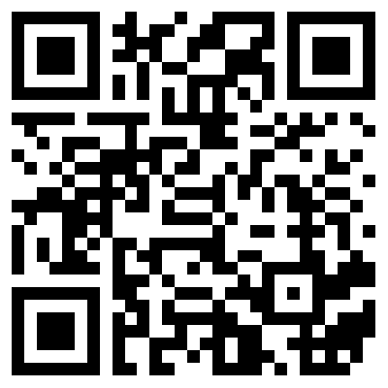
Bevor es losgeht, schau mich zuerst!
Dieses Video hat keinen Ton!

Slide 4
Mach dir keinen Stress!
Du wirst es wahrscheinlich nicht schaffen, dich durch die gesamte Galerie zu arbeiten.
Das ist nicht weiter schlimm.
Wenn du etwas besonders interessant findest, dann lass dir damit gern etwas Zeit!

Slide 5
Hassrede ist...
wenn man Sprache und Bilder einsetzt, um bewusst bestimmte Menschen zu verletzen und zu beleidigen.
wenn zu Hass und Gewalt gegen Menschen einer bestimmten Gruppe aufgerufen wird.
gegen einzelne Menschen oder Menschengruppen gerichtet.
reale Gewalt, auch wenn sie im Internet stattfindet.
Quellen: no-hate-speech.de/de/leichte-sprache/ no-hate-speech.de/de/wissen/

Slide 6
Beispiele von Hass im Netz:
….um die Anderen nicht zu stören, benutze bitte Kopfhörer für die Videos 🎧

Slide 7
Hier spricht Lena über Cybermobbing:

Slide 8
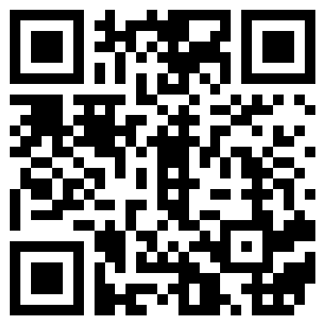
Die Youtuberin Hazel über Hassrede in Corona-Zeiten:

Slide 9
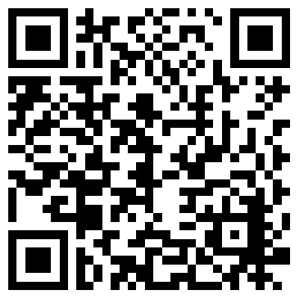
Das sind Jans Erfahrungen mit Hassrede:

Slide 10
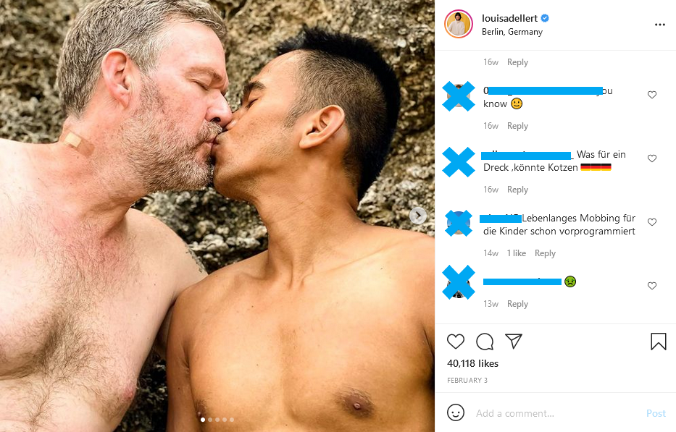
#VorsichtHomofeindlichkeit!

Slide 11
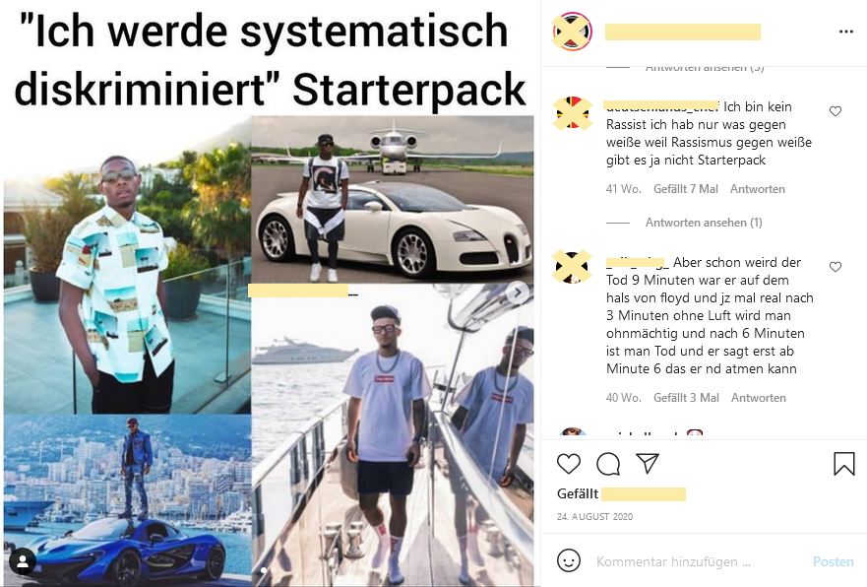
#VorsichtRassismus!

Slide 12
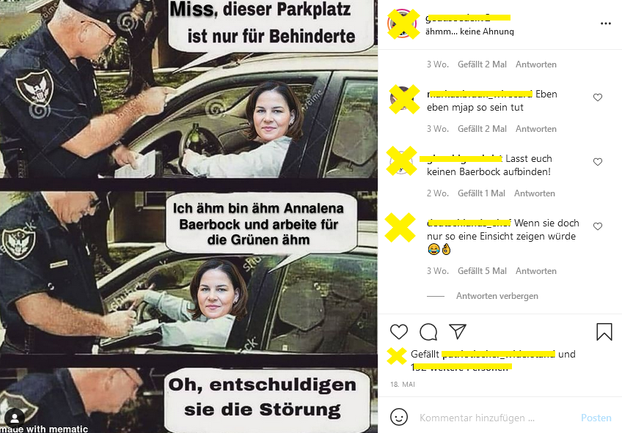
#VorsichtAbleismus!

Slide 13
Wer ist betroffen?
Alle Menschen, die sich sich für eine offene und vielfältige Gesellschaft einsetzen, können von Hassrede betroffen sein.
Aber: Hassrede trifft nicht alle gleichermaßen!
Oft sind es rassistische, antisemitische (judenfeindliche) oder sexistische Kommentare, die bestimmte Menschen oder Gruppen als Zielscheibe haben.
besonders betroffen: Frauen (of Color), queere Personen, Schwarze Menschen & BIPoC, Juden:Jüdinnen, Menschen mit Behinderungen und viele andere diskriminierte Gruppen
Quelle: no-hate-speech.de/de/leichte-sprache/

Slide 14
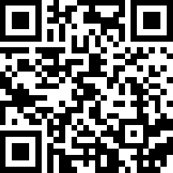
Wer ist betroffen?

Slide 15
Das macht Hassrede mit uns…

Slide 16
Das macht Hassrede mit uns:
Menschen fühlen sich schlecht und bedroht,
Hassrede vergiftet die politischen Debatten,
schwächt den gesellschaftlichen Zusammenhalt,
und führt dazu, dass Leute sich nicht mehr öffentlich äußern.

Slide 17
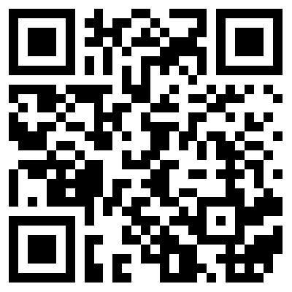
Louisa Dellert und HateAid zu den Folgen von Hassrede:

Slide 18
Wusstest Du, dass...
54% der Internetnutzer:innen sich aufgrund von Hassrede seltener zu eigenen politischen Meinung bekennen?
47% angeben, dass sie sich aufgrund von Hassrede seltener an Diskussionen im Internet beteiligen?
Quelle: idz-jena.de/forschung/hass-im-netz-eine-bundesweite-repraesentative-untersuchung-2019/

Slide 19
Wer sind die Täter:innen?

Slide 20
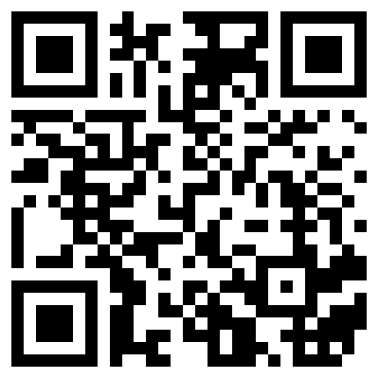
In diesem Video spricht Christoph Hebbecker
(Staatsanwalt bei der Fachstelle Cybercrime NRW):

Slide 21
Wusstest Du, dass...

Slide 22
77% der Hasskommentare aus dem extrem rechten Spektrum kommen?
Quelle: bka.de/DE/Presse/Listenseite_Pressemitteilungen/2019/Presse2019/190606_AktionstagHasspostings.html

Slide 23
Wusstest Du, dass...
Rechte Gruppierungen möchten in den Kommentarspalten den Eindruck erwecken, ihre Hetze sei das verbreitete Meinungsbild der Mehrheit.
Die reale Meinung der Mehrheit kommt oft nicht zum Ausdruck, denn die Meinung einer kleinen Minderheit stellt sich so als Meinung der Mehrheit dar.
… viele Hass-Kampagnen geplant und organisiert sind?
Quelle: lpb-bw.de/hatespeech

Slide 24
Wusstest Du, dass...
…bestimmte Emojis bei Nazis und Rassist:innen besonders beliebt sind?
Quelle: belltower.news/hass-emojis-welche-emojis-sind-bei-nazis-rechtsradikalen-rassistinnen-beliebt-113061/

Slide 25
Ist das schon Hass oder noch Meinungsfreiheit?
Ganz klar: Meinungsfreiheit ist super wichtig in unserer Gesellschaft und jede:r hat das Recht die eigene Meinung öffentlich zu sagen!
Meinungsfreiheit ist aber nicht die Freiheit, alles zu sagen, was man will und kann. Das Recht der Meinungsfreiheit hat Grenzen: Dort, wo die Würde eines anderen Menschen verletzt wird.
Niemand darf aufgrund von Herkunft, Hautfarbe, Geschlecht, sexueller Orientierung, Religion oder Behinderung diskriminiert werden.
Wer verbal Menschen herabsetzt, beleidigt und bedroht, ignoriert die Menschenrechte und begeht oft eine Straftat.
Quelle: no-hate-speech.de/de/leichte-sprache/

Slide 27
Was also tun gegen Hassrede?

Slide 28
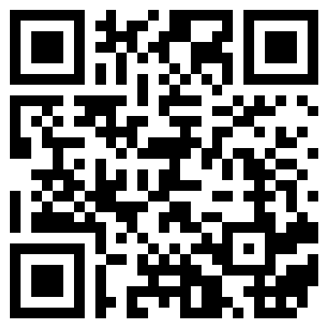
Das kannst du tun, wenn du selbst betroffen bist:

Slide 29
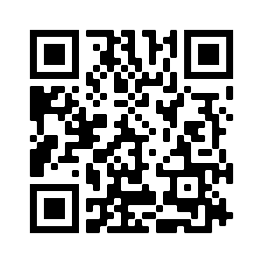
Werde selbst aktiv gegen Hass im Netz - so geht’s:

Slide 30
Keine Lust mehr auf Hass? Sag es mit einem selbstgemachten Meme!
Hier kannst du dich engagieren oder Hilfe bekommen:
www.klicksafe.de
www.das-nettz.de
👉
👉

Slide 31
Hast Du noch weitere Ideen? Schreibe Deine Ideen gerne auf die bunten Karten und hänge sie dazu.

Slide 32
Was sagen Betroffene über Hassrede?

Slide 33
2. Was sind gesellschaftliche Auswirkungen von Hassrede?

Slide 34
3. Was hat Hassrede mit Diskriminierung zu tun?

